Slide 1


Efect of air pollution on the prevalence of breast and cervical cancer in China: a panel data regression analysis
汇报人：李泽漩

Slide 2
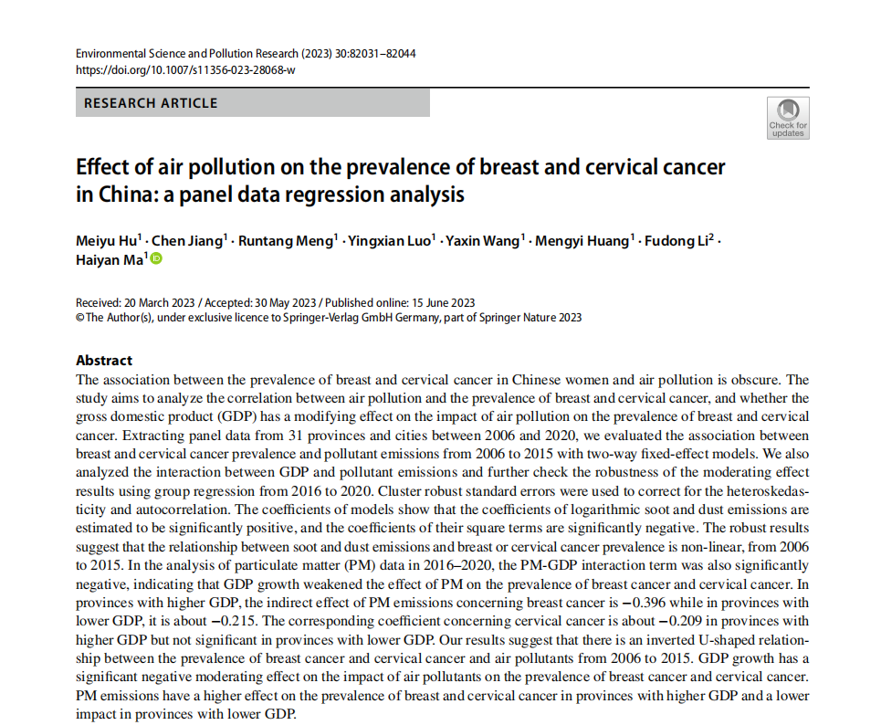
文献简介
标题：空气污染对中国乳腺癌和宫颈癌患病率的影响：基于面板数据的回归分析
期刊：
Environmental Science and Pollution Research
日期：
2023
Notes:
分隔指的是路上的车都是同种类型，都是手动驾驶和都是配备eHMI的自动驾驶；混合指的是手动驾驶与eHMI的自动驾驶混行

Slide 3
目录 / CONTENTS
文献综述
研究方法
结果分析
总结展望

Slide 4
文献综述
研究背景
国内外相关研究综述
主要贡献与创新

Slide 5
研究综述
本研究探讨了空气污染对中国乳腺癌和宫颈癌患病率的影响，并分析了国内生产总值（GDP）在这一关系中的调节作用。基于2006至2020年间中国31个省市的面板数据，研究采用双向固定效应模型发现，烟尘和粉尘排放的增加显著提升了乳腺癌和宫颈癌的患病率。然而，GDP增长对空气污染的负面健康影响具有缓解作用，尤其是在经济较发达的地区。结果表明，经济发展在减轻空气污染对健康的负面影响方面具有一定的作用，强调了在制定污染控制和健康政策时应考虑地区经济差异。

Slide 6
研究方法
研究思路
研究方案

Slide 7
研究目的
本研究的目的是通过面板数据回归分析，探讨空气污染对中国女性乳腺癌和宫颈癌患病率的影响，并分析国内生产总值（GDP）是否对这一影响具有调节作用。研究使用了中国31个省份和城市在2006年至2020年间的数据，采用双向固定效应模型来评估空气污染排放（如烟尘和粉尘）与癌症患病率之间的关系。此外，研究还通过分析GDP与污染排放的交互作用，检验GDP对空气污染健康影响的缓冲作用，并利用聚类稳健标准误校正异方差性和自相关性，以确保结果的稳健性。

Slide 8
数据来源
本研究使用了中国31个省份和城市在2006年至2020年间的面板数据。数据包括乳腺癌和宫颈癌的患病率信息、空气污染排放数据（如烟尘和粉尘排放量），以及各省份的国内生产总值（GDP）。

Slide 9
模型选择
为了准确评估空气污染与癌症患病率之间的关系，研究采用了双向固定效应模型（two-way fixed-effect model）。该模型控制了时间和省份的固定效应，以消除时间趋势和省份间不可观测的异质性对结果的干扰，从而更准确地捕捉空气污染对癌症患病率的影响。

Slide 10
交互效应分析
为了进一步探讨GDP对空气污染影响的调节作用，研究引入了GDP与污染物排放的交互项。通过分析该交互项，作者检验了经济发展水平是否会缓解空气污染对癌症患病率的负面影响。
研究使用从2016年至2020年的分组回归分析进一步验证了结果的稳健性。同时，为了应对数据中的异方差性和自相关性问题，研究采用了聚类稳健标准误（cluster robust standard errors），以确保估计结果的准确性和可靠性。

Slide 11
分位数分析
在对特定污染物（如颗粒物PM）的影响进行分析时，作者还使用了不同分位数的回归分析，以观察GDP在不同经济水平下对PM污染影响的缓解效果。这种方法允许更详细地考察在不同经济条件下污染物对患病率的差异化影响。

Slide 12
结果分析
数值分析

Slide 13
结果分析
空气污染与癌症患病率的正相关：使用双向固定效应模型分析得出，烟尘和粉尘排放量显著提高了乳腺癌和宫颈癌的患病率。该模型通过控制时间和地区的固定效应，消除了可能影响结果的时间趋势和地区差异，确保了空气污染与癌症患病率之间关系的有效性。因此，研究结果表明空气污染的增加会导致乳腺癌和宫颈癌患病率上升，证实了空气污染的健康风险。

Slide 14
结果分析
GDP的缓冲作用：通过分析GDP与污染物排放的交互作用，研究发现GDP增长对空气污染的负面健康影响具有缓解效果。在GDP较高的省份，颗粒物（PM）污染对乳腺癌和宫颈癌患病率的影响显著减弱；而在GDP较低的省份，这一影响更为显著。这一发现表明，经济较发达地区可能具备更好的医疗条件、污染治理措施和健康保护资源，从而减轻了空气污染对居民健康的负面影响。

Slide 15
结果分析
倒U型关系：研究结果还显示，空气污染与癌症患病率之间的关系在某些情况下呈现倒U型。通过分位数分析和分组回归，研究揭示了在经济水平较低的地区，污染物增加带来的健康风险更高，随着经济的发展，这种关系逐渐减弱甚至出现逆转。这一结果表明，经济增长可能逐步降低空气污染对健康的不利影响，表明一个国家或地区在发展过程中的污染控制和健康保障政策的重要性。

Slide 16
结果分析
稳健性验证：通过对2016-2020年的数据进行分组回归，研究验证了上述结果的稳健性。使用聚类稳健标准误来校正异方差性和自相关性问题，进一步确保了模型估计的可靠性。结果表明，在不同的时间段和不同的经济条件下，空气污染对癌症患病率的影响模式保持一致，验证了研究结论的稳健性和普遍适用性。

Slide 17
总结展望
研究结论
研究思考

Slide 18
研究结论
eHMI对行人风险评估的积极作用
研究结果显示，eHMI有效地帮助行人更敏锐地感知道路交通风险，使他们在面对自动驾驶车辆（AVs）时更倾向于接受较大的时间间隙，并以更快的速度穿越。这些结果表明，eHMI通过提供实时风险信息，增强了行人对交通环境的感知和决策能力。尽管行人有时会偏离eHMI的信号（例如，在红灯高风险信号下仍选择过马路），但整体来看，eHMI促进了行人的安全行为，特别是在较为危险的情况下。

Slide 19
研究结论
eHMI在混合交通条件下的潜在负面影响
在混合交通条件下，eHMI可能会对行人与手动驾驶车辆（MVs）的互动产生不利影响。研究发现，行人在与eHMI装备的AVs互动时可能表现出较为“谨慎”的行为（例如，更快的决策、更大的安全边际），但这种行为可能导致他们在与MVs互动时表现出更高的风险倾向，例如接受较小的时间间隙和花费更长时间穿越。这种负面影响可能源于行人频繁切换应对AVs和MVs的策略。在面对AVs时，行人可以依赖eHMI提供的风险等级信号，而在面对MVs时，他们需要重新适应传统的决策策略，这可能导致反应延迟和决策错误。

Slide 20
研究结论
eHMI设计和应用场景的启示
本研究的结果对eHMI的设计和应用场景提出了新的建议。eHMI可以帮助行人更好地评估和应对与AVs的互动，但在混合交通条件下可能存在不利的影响。因此，需要进一步考虑eHMI的使用场景，特别是在行人需要频繁与不同类型的车辆互动时。文章建议，未来的研究可以探讨是否应该为AVs设立专用车道，以减少它们对行人和MVs互动的潜在负面影响。此外，还需研究如何优化eHMI的设计，使其在复杂交通环境中更有效地支持行人的自然决策过程。

Slide 21
研究结论
对未来研究的建议和局限性
作者指出了研究的局限性，例如没有测试不配备eHMI的AVs的情况，无法单独分析eHMI或AV对行人行为的独立影响。此外，eHMI的颜色设计虽然直观，但可能不符合当前的交通法规。未来的研究应进一步探讨颜色使用的规范性和更复杂的情境模拟。还建议未来研究测量行人的等待时间，因为长时间的等待可能导致行人采取更多的冒险行为。

Slide 22
THANKS!
恳请老师批评指正！

